Slide 1
亞洲雨林介紹
關查者：螃蟹

Slide 2
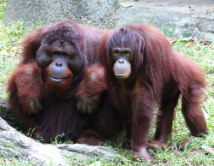
人猿
有一身紅褐色的長毛、肥大的雙頰、寬鬆的喉囊和大肚子，前肢以水果、榴槤、昆蟲、小型脊椎動物等為食較後肢長，手指和腳

Slide 3
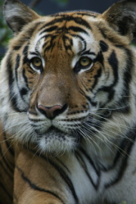
孟加拉虎
脊索動物門
哺乳綱食肉目貓科
一般貓科動物大都避水，但老虎例外，牠不怕水，且善於游泳，為了躲避酷熱的天候，會跳入水中保持清涼。

Slide 4
資料來源
人猿http://newweb.zoo.gov.tw/Pager/Show/ZooData_Index_Show.aspx?Animal_ID=110
孟加拉虎
http://newweb.zoo.gov.tw/Pager/Show/ZooData_Index_Show.aspx?Animal_ID=107

